Slide 1

Приложение WReview
ИЛИ
ЛУЧШИЙ РАБОТНИК ГОДА
Автор: Демьяненко Дмитрий Сергеевич, инженер-электроник КБФГ

Slide 2
Проблема оценки труда
Вот и настал конец года – время поощрения трудящихся. Но кто же все-таки удостоен быть награжденным?
Как понять кто работал усерднее всех?
Кому полагается дополнительное поощрения за свои труды?
Чью фотографию повесить на доску почета?
Чьего мнения придерживаться в решении этого вопроса?
Ответ прост: приложение WReview

Slide 3
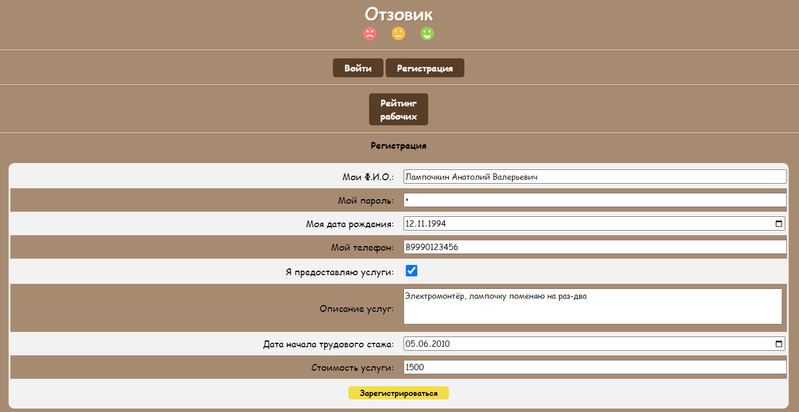
3 этапа использования приложения
1 - Регистрация

Slide 4
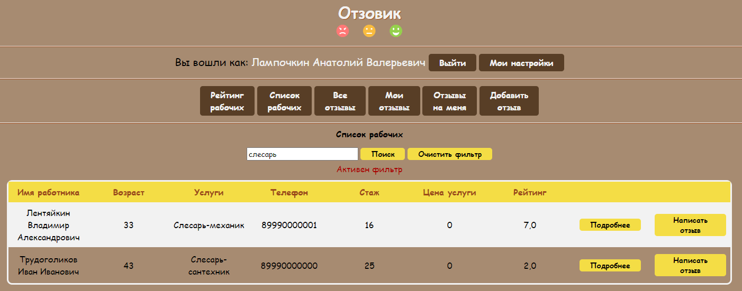
3 этапа использования приложения
2 – Поиск работника и его вызов

Slide 5
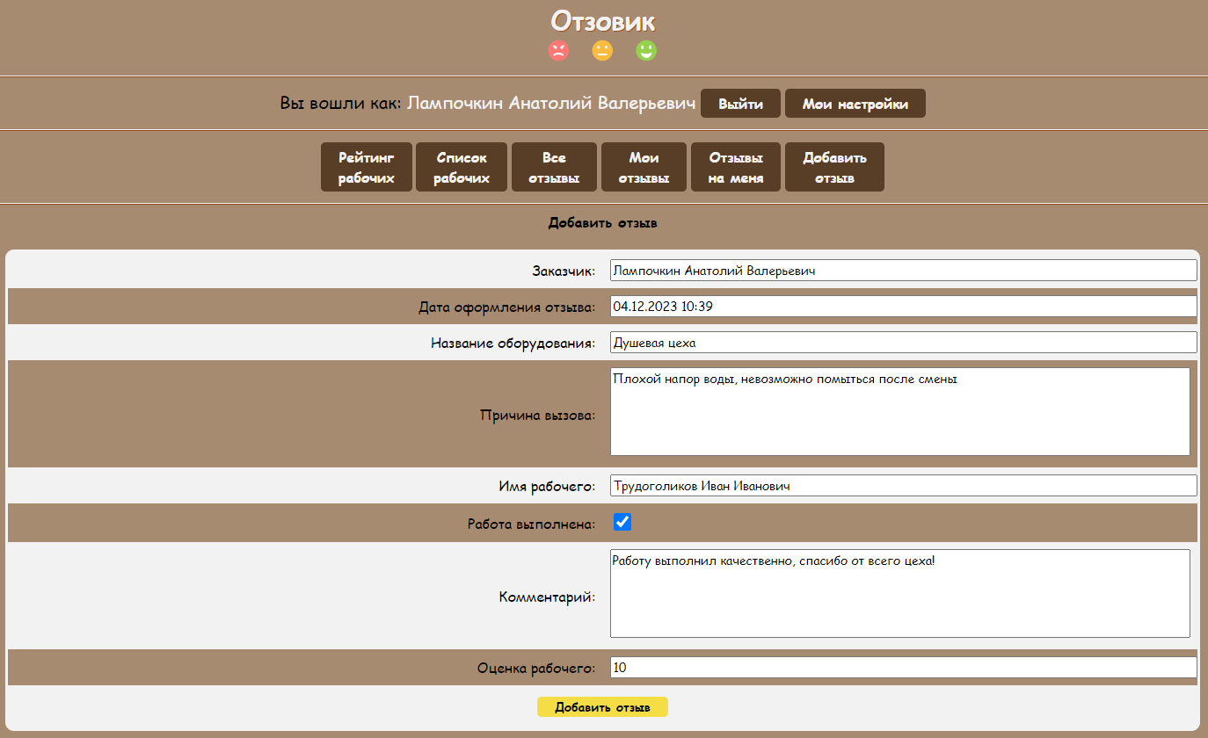
3 этапа использования приложения
3 – Написать отзыв
5 / 16

Slide 6
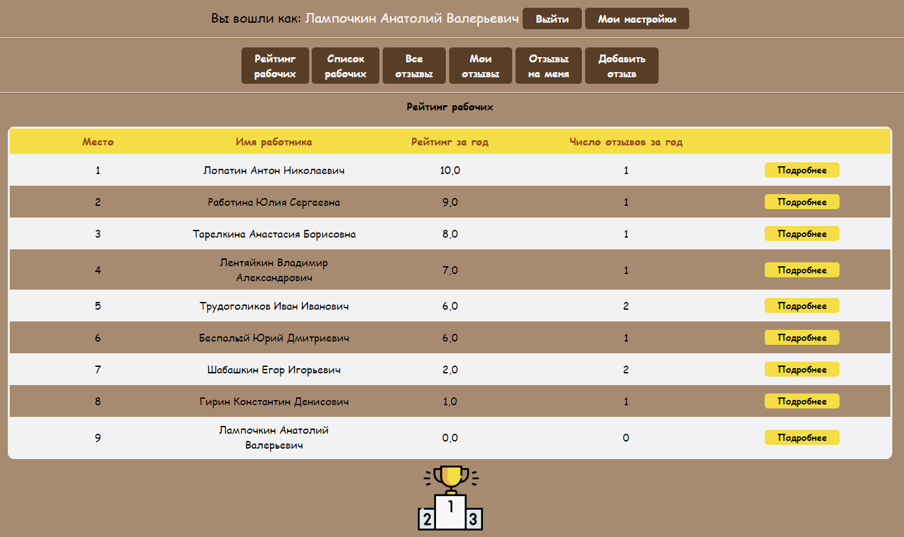
Приложение автоматически составит рейтинг рабочих за год
6 / 16

Slide 7






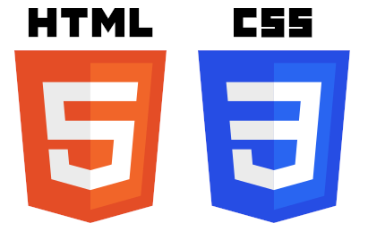

Используемые технологии
Язык программирования Java
Spring Framework:
Core
Spring boot
Web
Data JPA
Security
PostgreSQL
Thymeleaf
Lombok
HTML, CSS, JavaScript
7 / 16

Slide 8
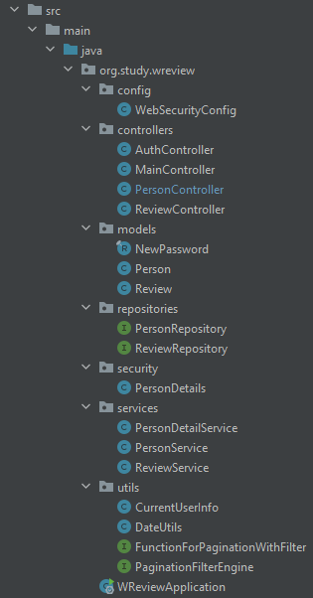
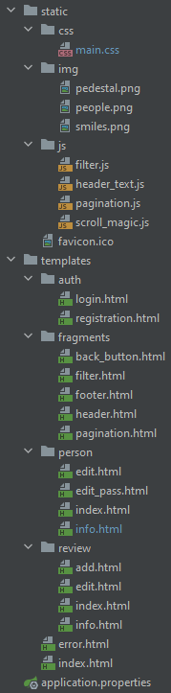
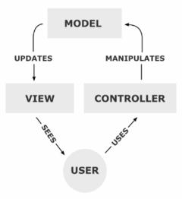
Структура проекта
MVC - схема разделения данных приложения и управляющей логики на три отдельных компонента: модель, представление и контроллер.
8 / 16

Slide 9
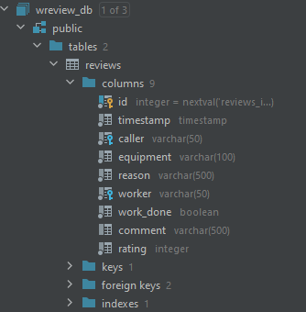
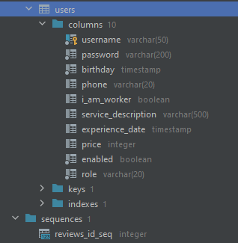
Структура базы данных
9 / 16

Slide 10
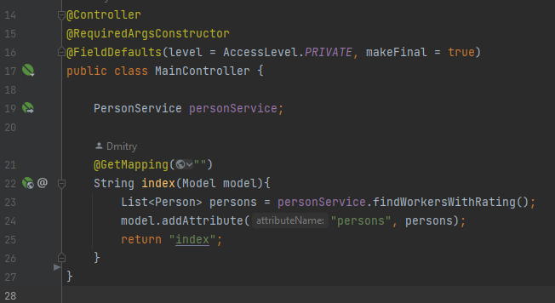
Немного кода
10 / 16

Slide 11
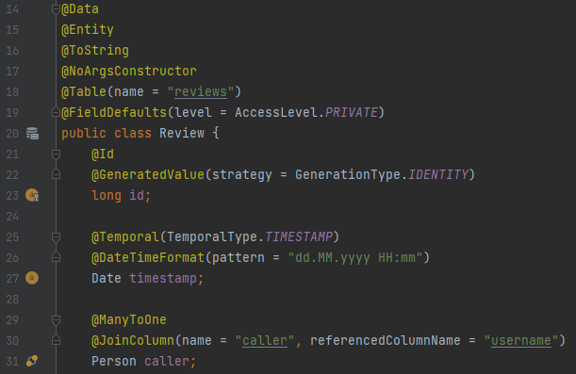
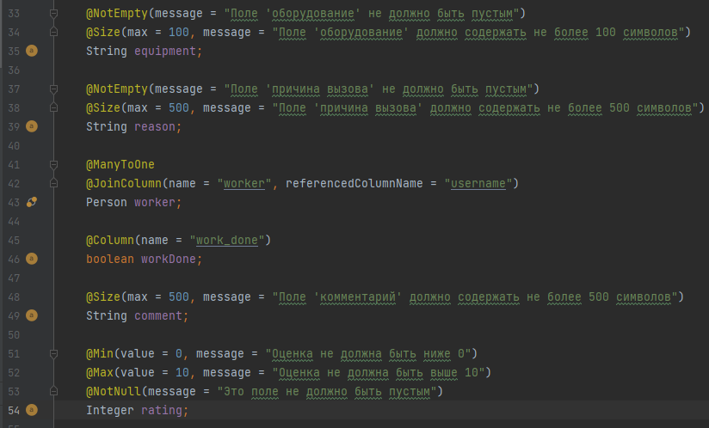
Ещё немного кода
11 / 16

Slide 12
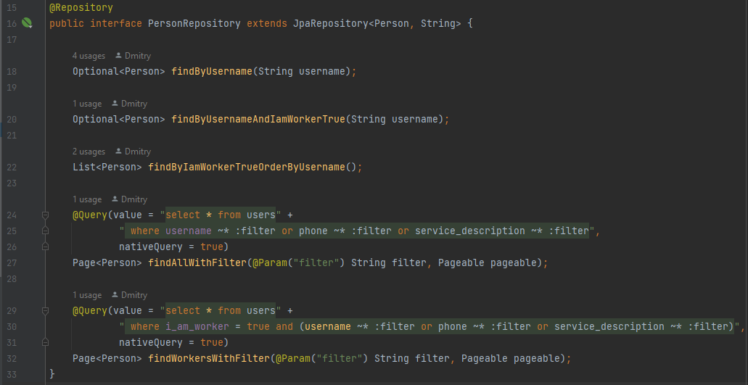
Ещё немного кода
12 / 16

Slide 13
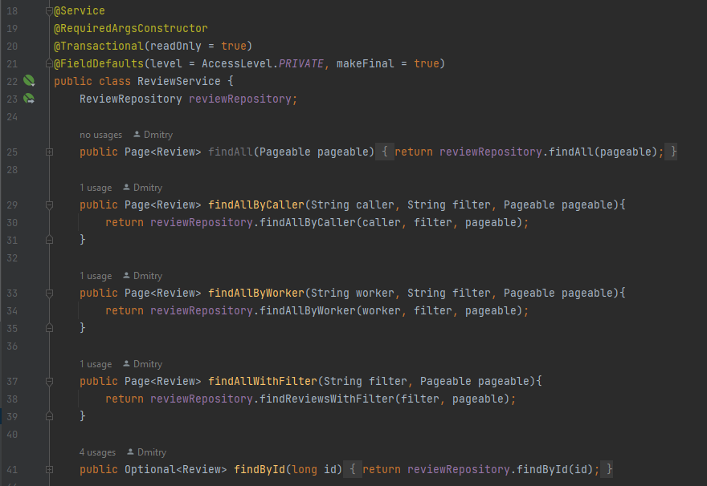
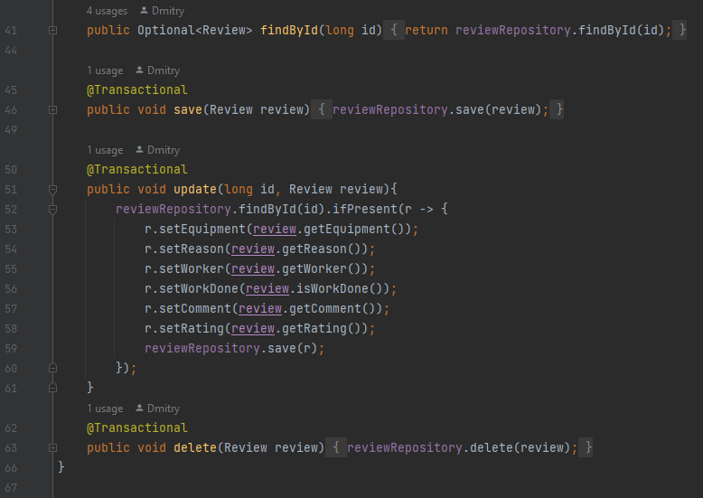
Ещё немного кода
13 / 16

Slide 14
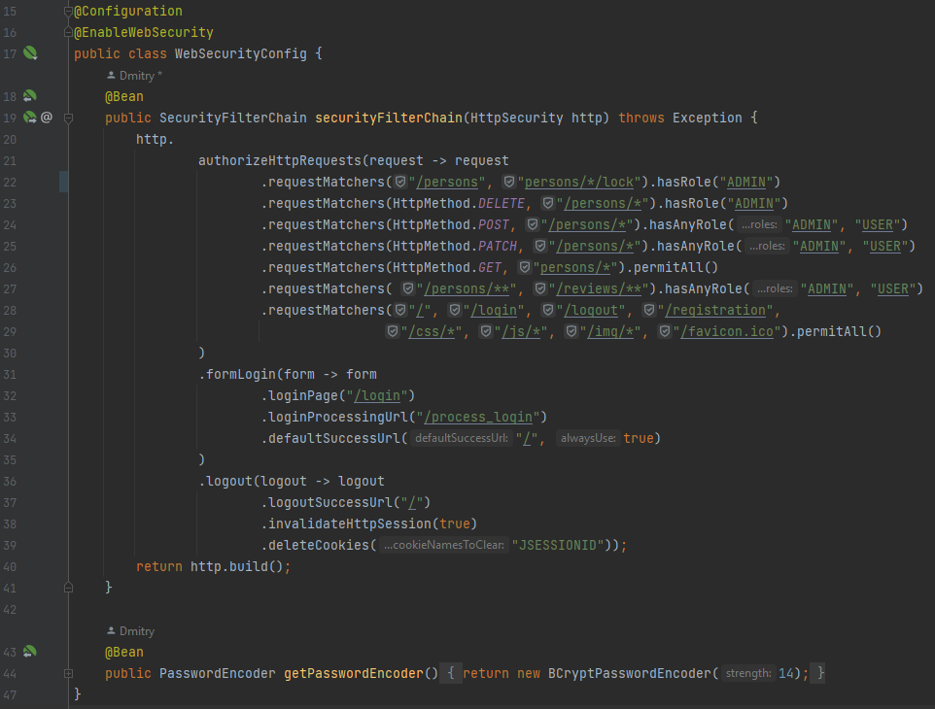
Ещё немного кода
14 / 16

Slide 15

Заключение
Имея под рукой приложение WReview, не составит труда определить претендентов на трудовые награды. Труд каждого коллеги будет оценен!
15 / 16

Slide 16

Спасибо за внимание!
Автор: Демьяненко Дмитрий Сергеевич, инженер-электроник КБФГ, тел. 8-919-455-35-03
16 / 16

